Slide 1
伴我行APP
——北外滩数字入口

Slide 2
关于伴我行APP
动机
1、通过DID来解决北外滩智慧城市在数字化治理过程中关于身份的归属、认证、隐私等问题
2、通过伴我行APP，演示DID在智慧城市中的一个应用场景
3、将区块链作为基础设施，在Layer2层进行应用
项目
以DID为基础的出行助手，提供聚合登录、行程管理、凭证管理、Presentation生成等功能，用户拥有控制权，可自主管理个人相关信息，按需披露数据。商家也可使用开放协议接入用户和第三方，满足信息保护要求同时降低成本。
Notes:
1、跨域信息的互通互认
2、个人信息保护法草案
3、大平台模式形成的无形垄断阻碍数字经济发展

Slide 3
分布式身份---数字经济发展驱动力
互联网身份协议层缺失
The Internet was created without any way to identify the people who used it. The Internet was a network of machines. Consequently, all the identity in Internet protocols is designed to identify machines and services
互联网的创建没有任何方法可以识别使用互联网的人。互联网是机器网络。因此，Internet协议中的所有身份都旨在识别机器和服务。
分布式身份定义
The essence of Decentralized-ID is in creating open standards for a privacy preserving internet-wide identity layer — not owned by any one particular organization, but interoperable between all.
分布式ID的本质是为保护隐私的Internet范围内的身份层创建开放标准，该标准不属于任何一个特定组织，而是可以在所有组织之间互操作的。
。

Slide 4
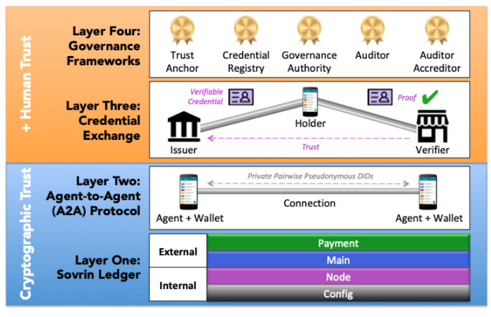
DID架构
借助分布式帐本（区块链）技术，通过Issuer、Holder、Verifier信任模型
在互联网上传递信任

Slide 5

项目用例
购物、衣食住行……
景点门票
旅店住宿
航运
房屋租赁
汽车租赁

Slide 6
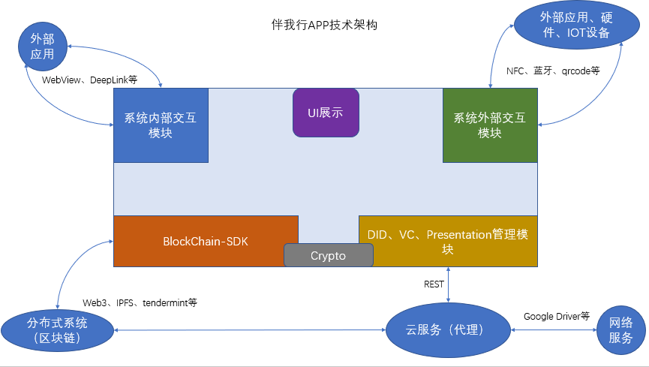
技术架构

Slide 7
Demo技术选型
功能 | 技术
框架 | React-Native 快速开发，JS生态
界面 | Ant Design 快速开发，中文文档
DID | W3C-DID-VC 官方开源库、紧跟规范
区块链 | Tendermint+CosmosSDK 业务分离、高定制性、拜占庭容错
云服务 | W3C-Universal-Resolver 官方开源库、紧跟规范、插件扩展
其中区块链与云服务为已有功能
是Jubiter遵守W3C规范，基于Tendermint开发的DID开放基础平台

Slide 8
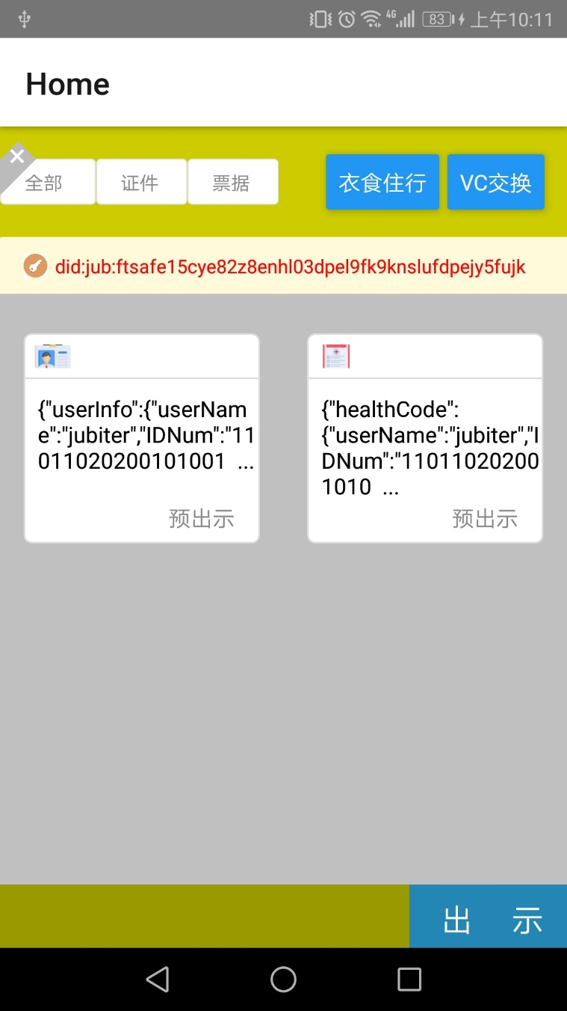
伴我行项目功能介绍——主页面
VC类型过滤
VC持有人DID
外链三方服务
Demo演示使用伴我行APP
进行酒店预订与入住
身份证与新冠检测VC，
Issuer分别为公安局与某某医院

Slide 9
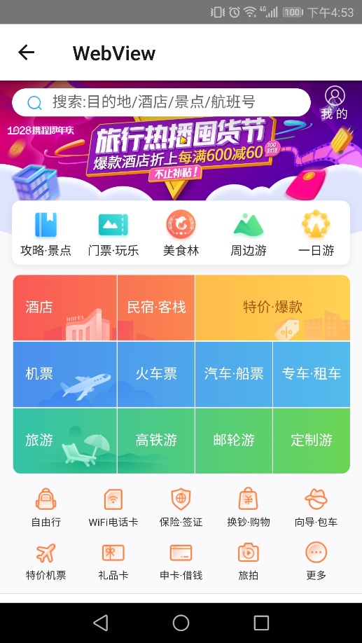
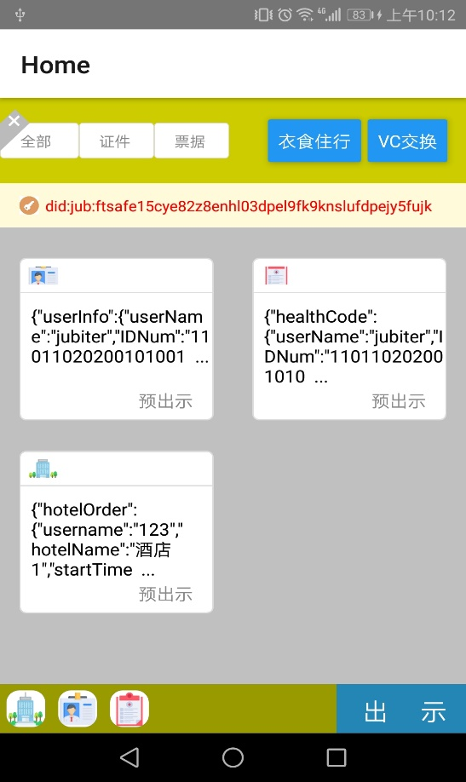
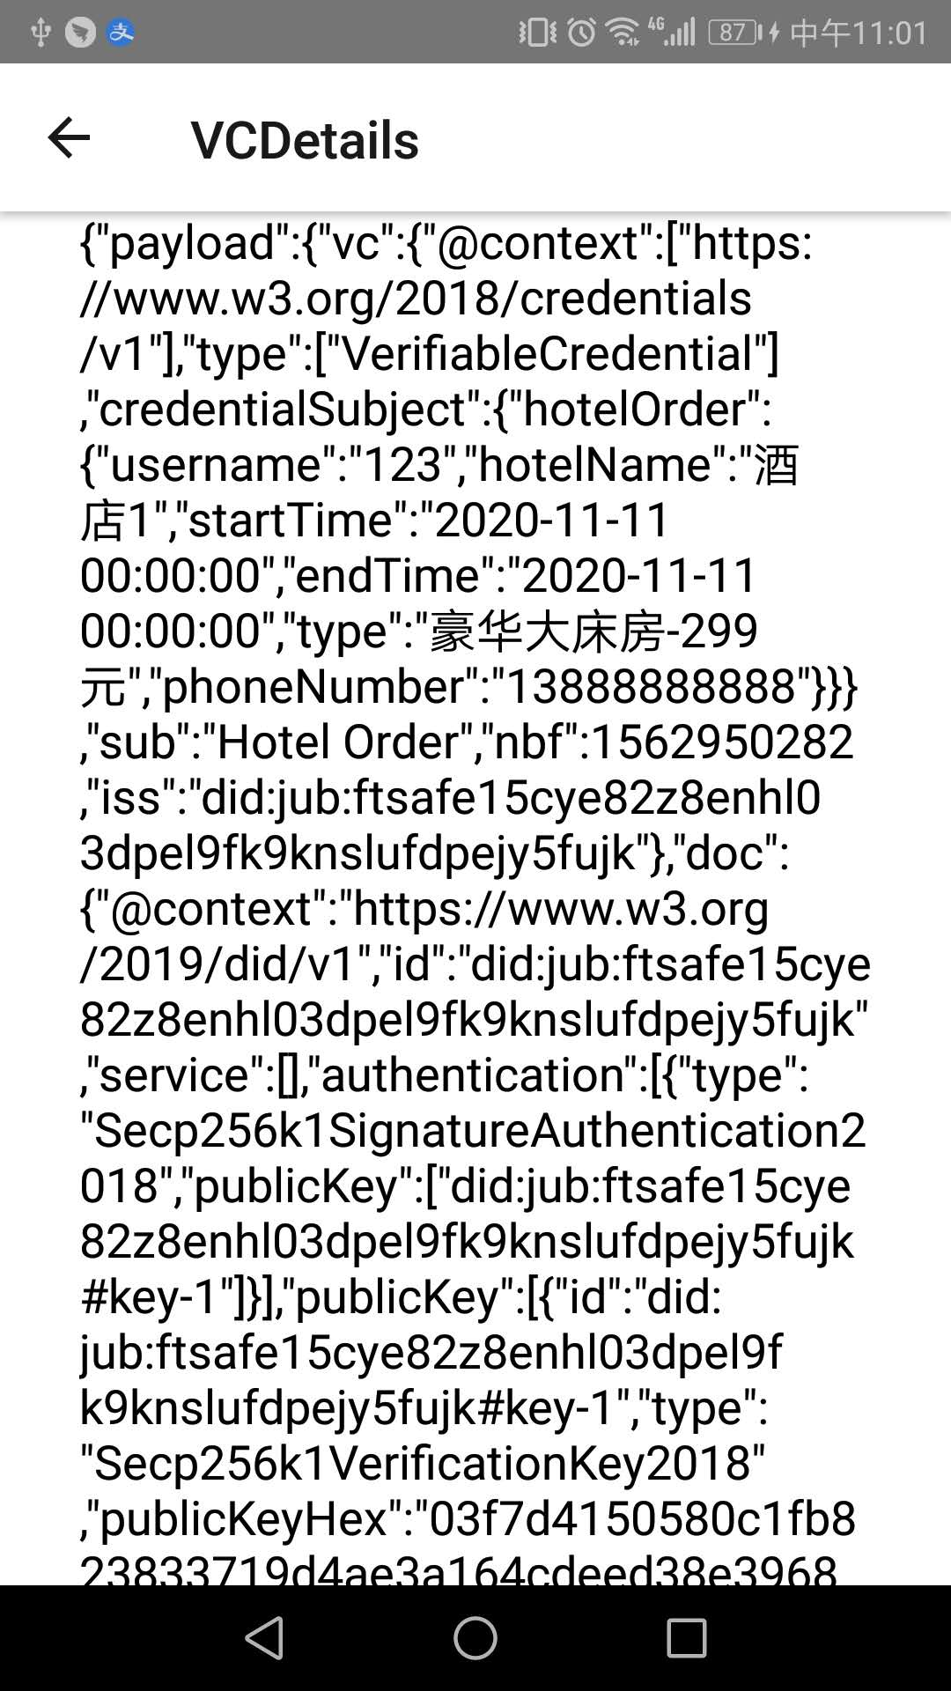
伴我行项目功能介绍——预订
预定房间，APP附带使用者的DID进行跳转，
三方服务对此DID进行签发VC
付款后生成VC。
三方服务可外链也可内部集成
VC订单详情
新增加了订单VC

Slide 10
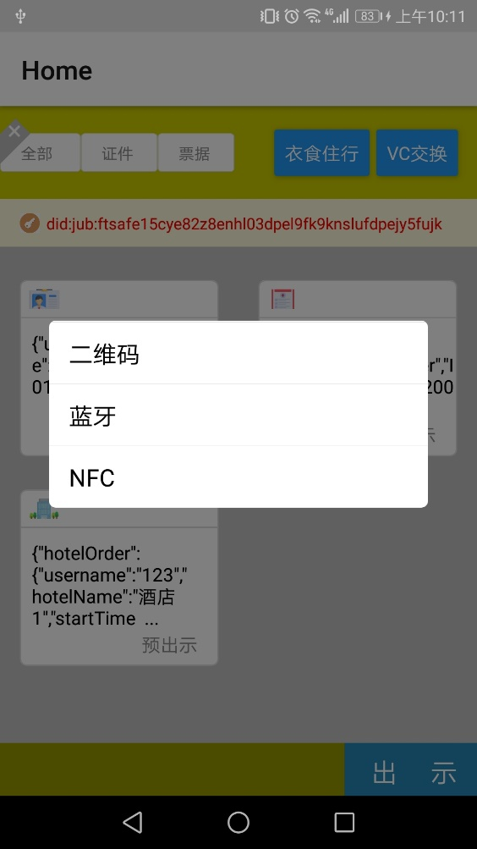
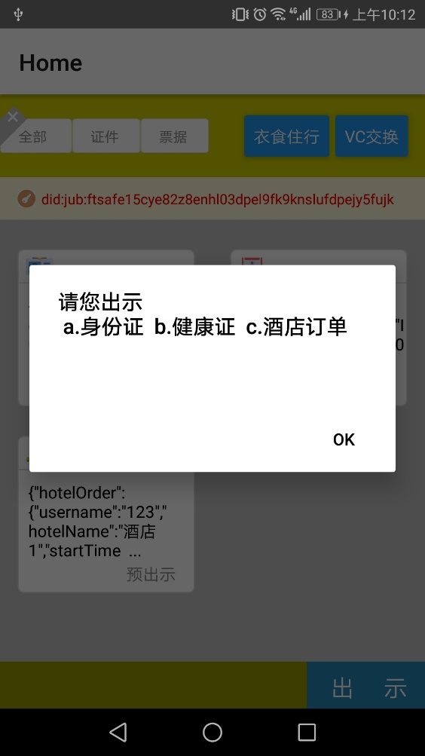

伴我行项目功能介绍——入住登记
连接成功后
酒店申请出示身份证、
新冠健康证、酒店订单
三个VC
VC的三种出示方式：
1.全部出示：将VC全部出示
2.部分出示：只出示部分属性
3.零知识出示：使用零知识证明进行
出示，比如某些情况下可以
在不出示生日的情况下证明年龄大于18
伴我行APP选择
连接酒店的方式

Slide 11

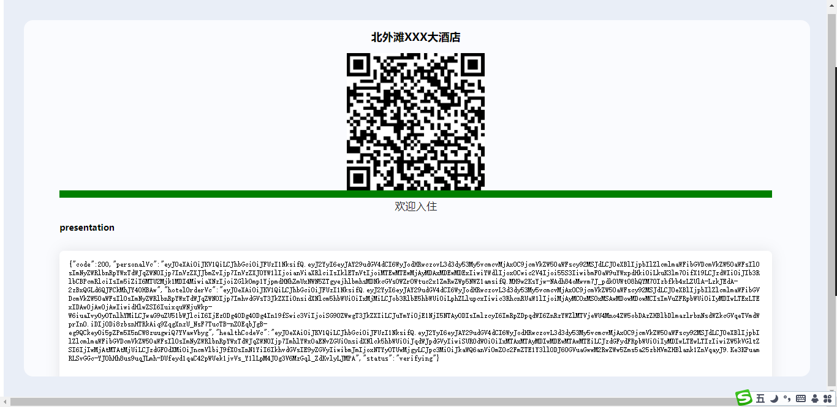
伴我行项目功能介绍——验证成功并入住
扫码连接酒店系统
三个VC组成Presentation进行出示并通过区块链验证

Slide 12
项目前景
伴我行APP可以是游客接触北外滩的第一入口，也可是北外滩常驻人员的日常服务平台。
伴我行APP可以接入自有DID，也可以接入EthrDID、Indy等符合W3C规范的DID（身份全球化的入口）。
伴我行APP未来可以接入央行数字货币，完成支付数字化。
基于区块链DID除了用于伴我行APP，也可以集成到教育、医疗、政务等一切依赖身份与认证的领域。成为北外滩智慧城市治理基础设施。

Slide 13
谢谢

